Slide 1
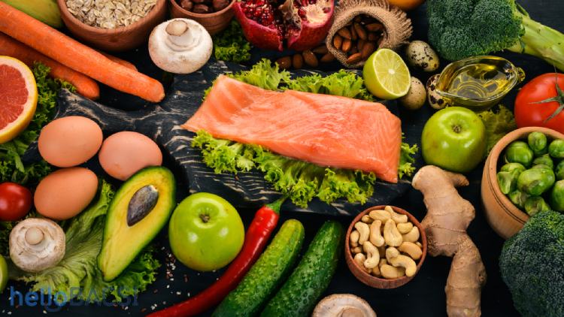
Bài 17: Bảo quản chất dinh dưỡng trong chế biến món ăn (Tiếp)

Slide 2
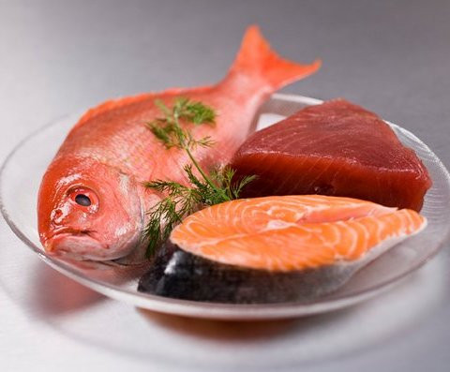
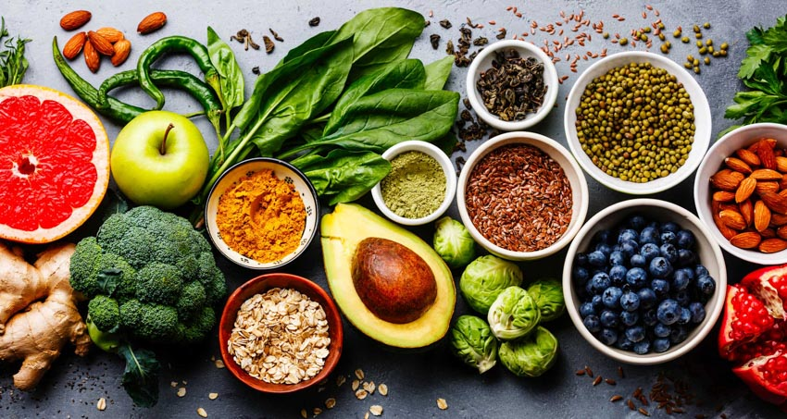
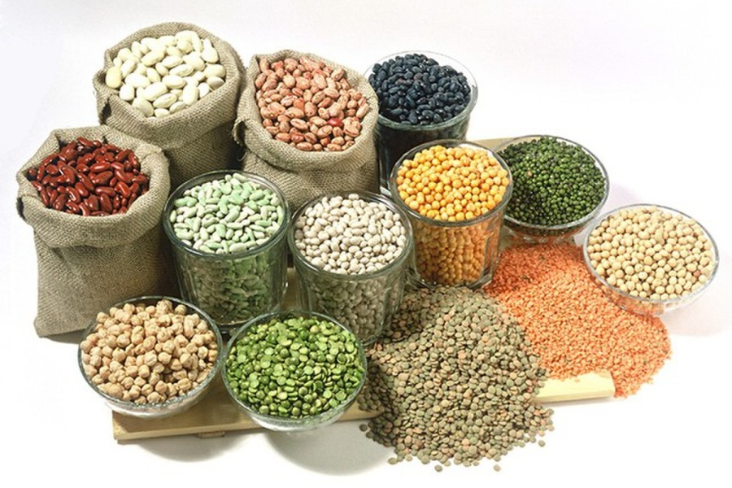
I. Bảo quản chất dinh dưỡng khi chuẩn bị chế biến
Thịt, cá
Rau, quả, đậu, hạt tươi
Gạo, đậu hạt khô

Slide 3
II. Bảo quản chất dinh dưỡng trong khi chế biến
01
Tại sao phải quan tâm chất dinh dưỡng trong khi chế biến?
02
Ảnh hưởng của nhiệt độ đối với thành phần dinh dưỡng?

Slide 4
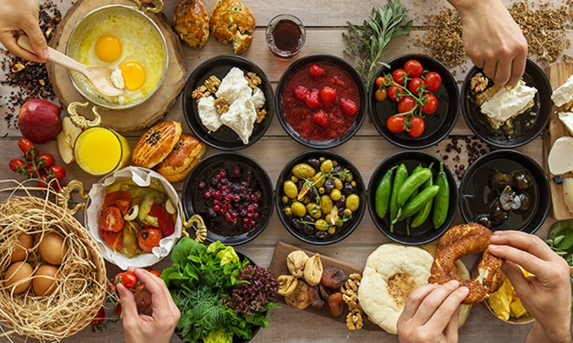

Tại sao phải quan tâm chất dinh dưỡng trong khi chế biến?

Slide 5
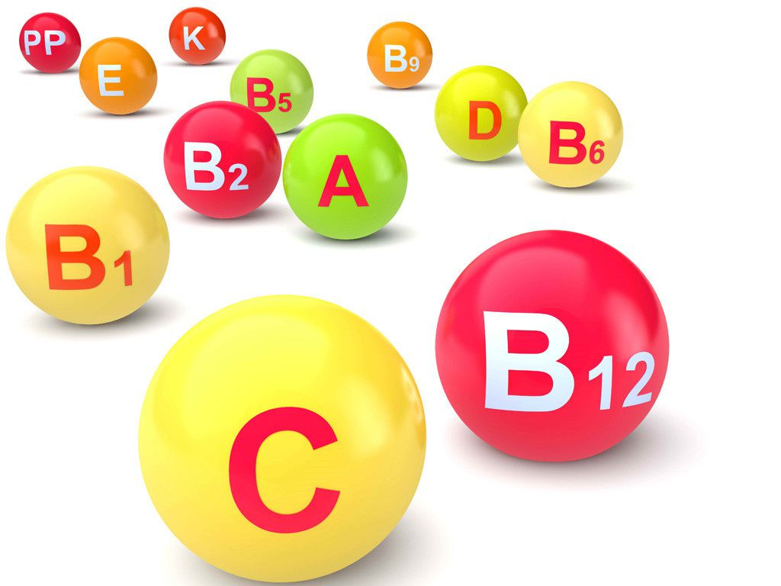
1. Tại sao phải quan tâm chất dinh dưỡng trong khi chế biến?

Đun nấu lâu sẽ mất nhiều sinh tố, nhất là các sinh tố tan trong nước như sinh tố C, sinh tố nhóm B và PP.
Rán lâu sẽ mất nhiều sinh tố, nhất là các sinh tố tan trong chất béo như sinh tố A, D, E, K.

Slide 6
1. Tại sao phải quan tâm chất dinh dưỡng trong khi chế biến?

Những điểm cần lưu ý khi chế biến món ăn:
Cho thực phẩm vào luộc hay nấu khi nước sôi.
Khi nấu tránh khuấy nhiều.
Không nên hâm lại thức ăn nhiều lần.
Không nên dùng gạo xát quá trắng và vo kĩ gạo khi nấu cơm.
Không nên chắt bỏ nước cơm, vì sẽ mất sinh tố B1

Slide 7


Vì sao không nên dùng gạo xát quá trắng và vo kĩ gạo khi nấu cơm?
Trong lớp vỏ lụa của hạt gạo chứa vitamin E, sắt, kẽm, chất xơ và chủ yếu là vitamin nhóm B (B1, B3, B6). Nếu gạo được xay xát hay vo quá kỹ, chắt hết các phần nước đục sẽ khiến cho vitamin và các khoáng chất bị mất đi lượng rất lớn. Điều đó đồng nghĩa dinh dưỡng tốt nhất của hạt gạo đã không còn.
Vo gạo quá kĩ làm mất đi lớp vỏ cám ở quanh hạt gạo chứa rất nhiều xenlulo, có tác dụng thúc đẩy quá trình bài tiết cholesterol, làm giảm hàm lượng cholesterol có hại trong máu.

Slide 8
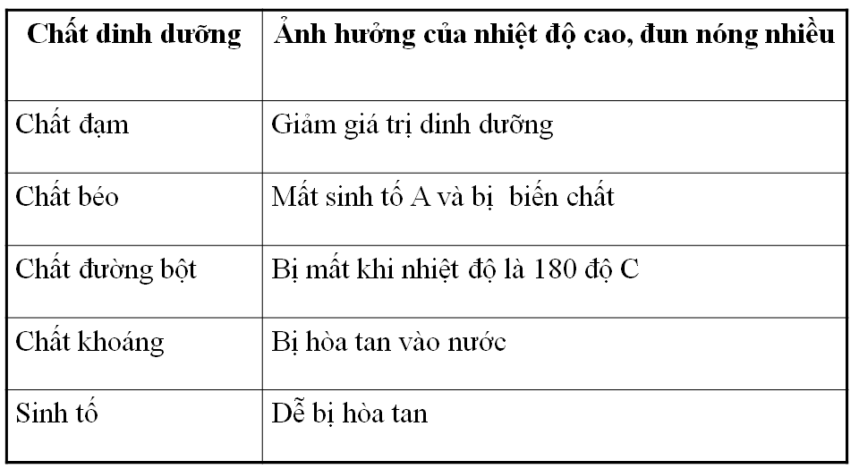
2. Ảnh hưởng của nhiệt độ đối với thành phần dinh dưỡng


Slide 9


